Slide 1
Dynamisez une page web avec des animations CSS
Livrables attendus

Slide 2
Livrables attendus 🟣 Contenu des pages
Page d’accueil (x1)
● Affichage de la localisation des restaurants. À terme, il sera possible de choisir sa localisation pour trouver des restaurants proches d’un certain lieu.
● Une courte présentation de l’entreprise.
● Une section contenant les 4 menus sous forme de cartes. Au clic sur la carte, l’utilisateur est redirigé vers la page du menu.

Slide 3
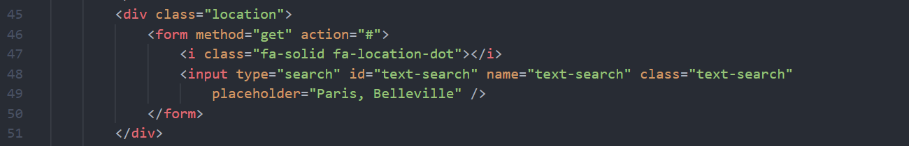
Livrables attendus 🟣 Contenu des pages
Page d’accueil (x1)
● Affichage de la localisation des restaurants. À terme, il sera possible de choisir sa localisation pour trouver des restaurants proches d’un certain lieu.

Slide 4
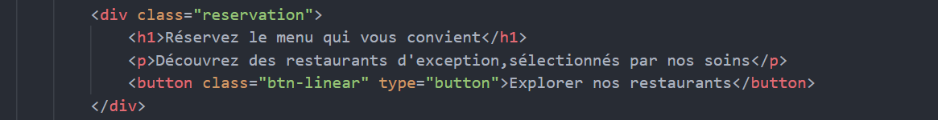
Livrables attendus 🟣 Contenu des pages
Page d’accueil (x1)
● Une courte présentation de l’entreprise.

Slide 5
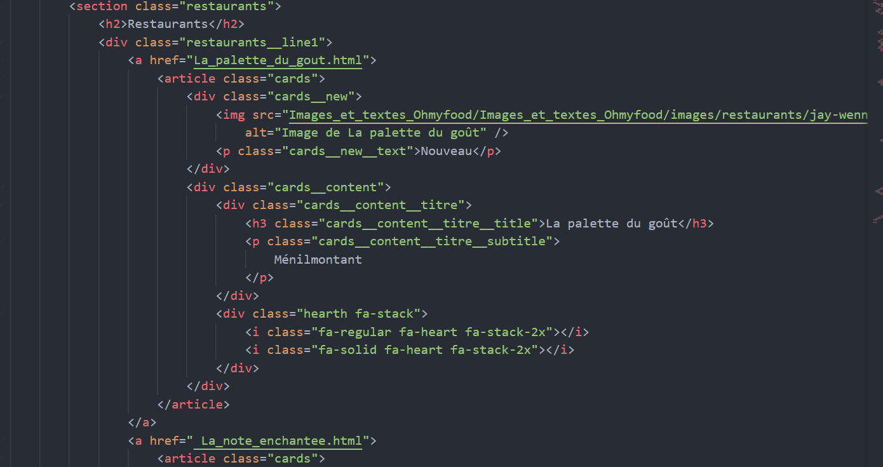
Livrables attendus 🟣 Contenu des pages
Page d’accueil (x1)
● Une section contenant les 4 menus sous forme de cartes. Au clic sur la carte, l’utilisateur est redirigé vers la page du menu.

Slide 6
Livrables attendus 🟣 Contenu des pages
Pages de menu (x4)
● 4 pages contenant chacune le menu d’un restaurant.

Slide 7
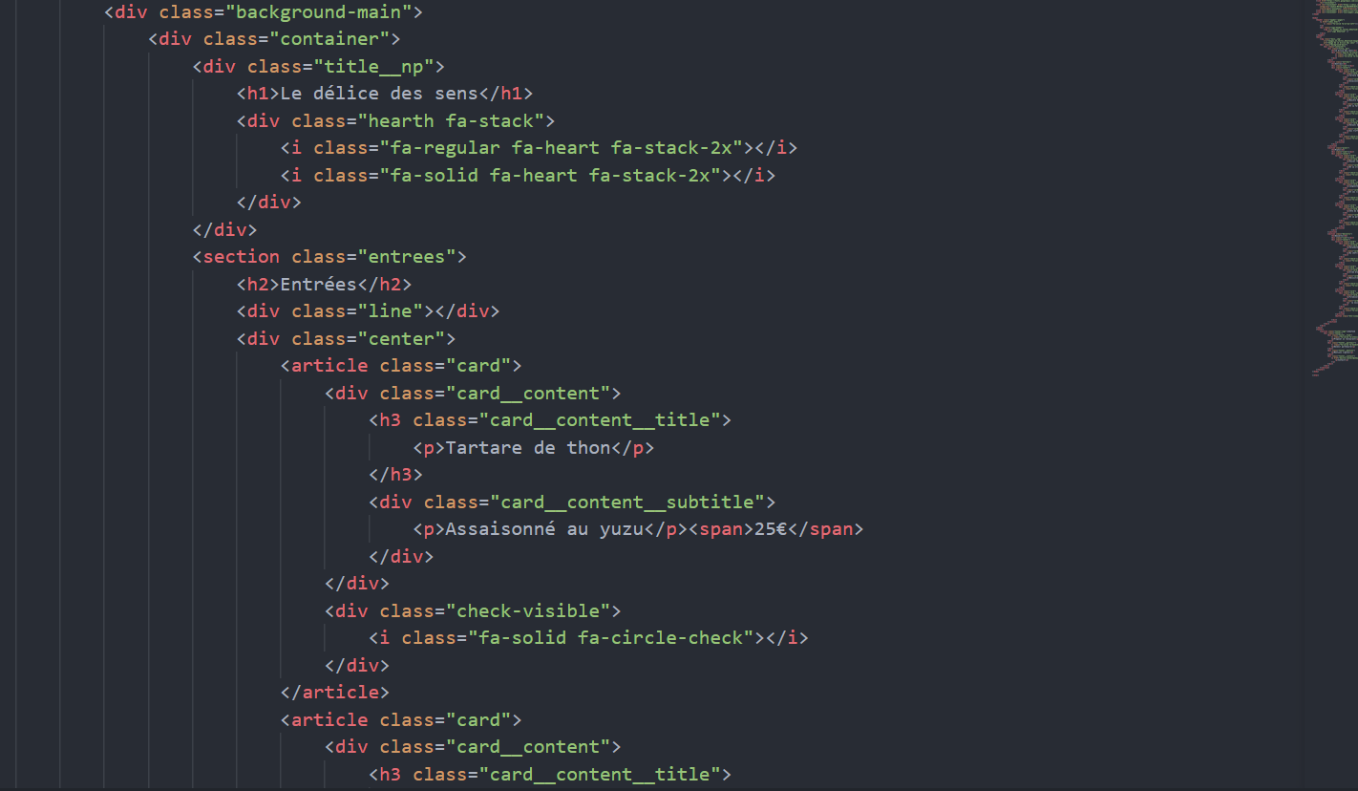
Livrables attendus 🟣 Contenu des pages
Pages de menu (x4)
● 4 pages contenant chacune le menu d’un restaurant.

Slide 8
Livrables attendus 🟣 Contenu des pages
Footer
● Le footer est identique sur toutes les pages.
● Au clic sur “Contact”, un renvoi vers une adresse mail est effectué.

Slide 9
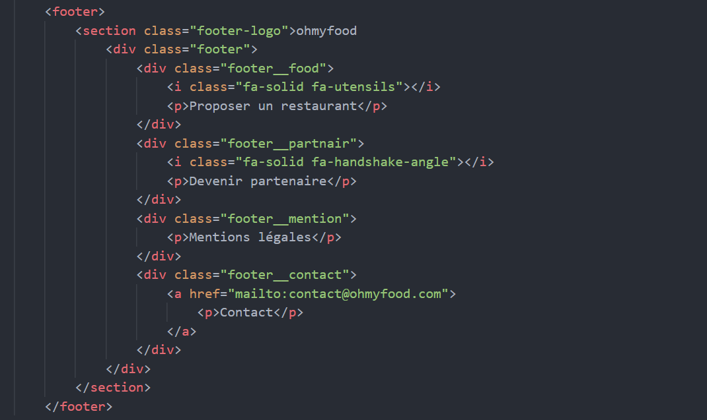
Livrables attendus 🟣 Contenu des pages
Footer
● Le footer est identique sur toutes les pages.

Slide 10
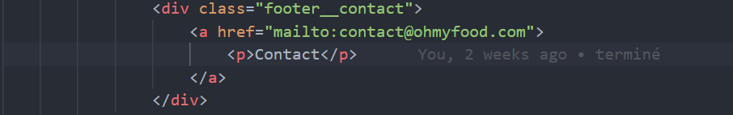
Livrables attendus 🟣 Contenu des pages
Footer
● Au clic sur “Contact”, un renvoi vers une adresse mail est effectué.

Slide 11
Livrables attendus 🟣 Contenu des pages
Header
● Le header est présent sur toutes les pages.
● Sur la page d’accueil, il contient le logo du site.
● Sur les pages de menu, il contient en plus un bouton de retour vers la page d’accueil.

Slide 12
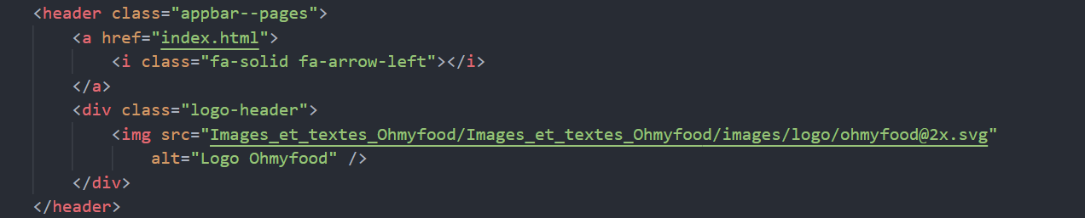
Livrables attendus 🟣 Contenu des pages
Header
● Le header est présent sur toutes les pages.

Slide 13
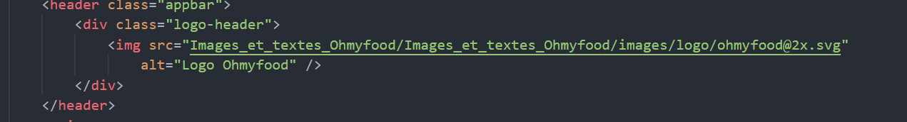
Livrables attendus 🟣 Contenu des pages
Header
● Sur la page d’accueil, il contient le logo du site.

Slide 14
Livrables attendus 🟣 Contenu des pages
Header
● Sur les pages de menu, il contient en plus un bouton de retour vers la page d’accueil.

Slide 15
🟣 Effets graphiques et animations
Boutons
● Au survol, la couleur de fond des boutons principaux devra légèrement s’éclaircir. L’ombre portée devra également être plus visible.
● À terme, les visiteurs pourront sauvegarder leurs menus préférés. Pour ça, un bouton "J’aime" en forme de cœur est présent sur la maquette. Au clic, il devra se remplir progressivement. Pour cette première version, l’effet peut apparaître au survol sur desktop au lieu du clic.

Slide 16
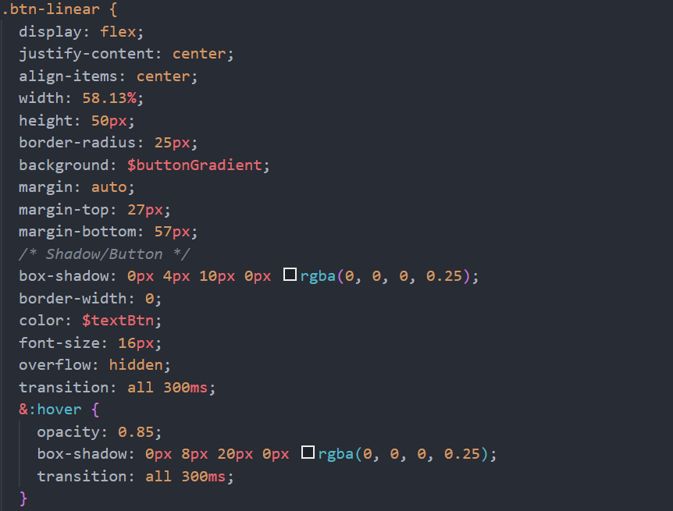
🟣 Effets graphiques et animations
Boutons
● Au survol, la couleur de fond des boutons principaux devra légèrement s’éclaircir. L’ombre portée devra également être plus visible.

Slide 17
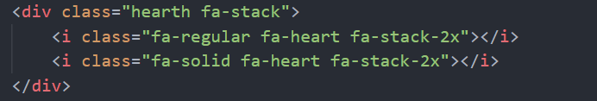
🟣 Effets graphiques et animations
Boutons
● À terme, les visiteurs pourront sauvegarder leurs menus préférés. Pour ça, un bouton "J’aime" en forme de cœur est présent sur la maquette. Au clic, il devra se remplir progressivement. Pour cette première version, l’effet peut apparaître au survol sur desktop au lieu du clic.

Slide 18
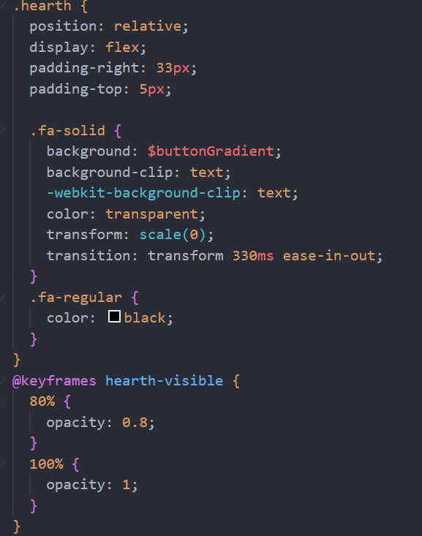
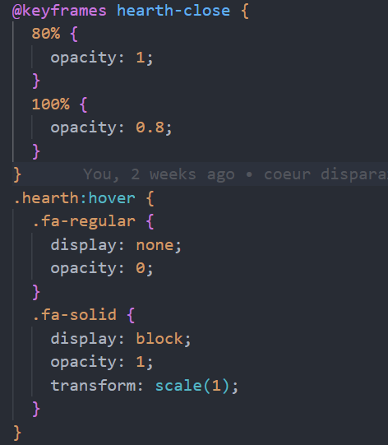

Slide 19
🟣 Effets graphiques et animations
Page d’accueil
● Quand l’application aura plus de menus, un “loader” sera nécessaire. Sur cette maquette, nous souhaitons en avoir un aperçu. Il devra apparaître pendant 1 à 3 secondes quand on arrive sur la page d'accueil, couvrir l'intégralité de l'écran, et utiliser les animations CSS (pas de librairie). Le design de ce loader n’est pas défini, toute proposition est donc la bienvenue tant qu’elle est cohérente avec la charte graphique du site.

Slide 20
🟣 Effets graphiques et animations
Page d’accueil
● Quand l’application aura plus de menus, un “loader” sera nécessaire. Sur cette maquette, nous souhaitons en avoir un aperçu. Il devra apparaître pendant 1 à 3 secondes quand on arrive sur la page d'accueil, couvrir l'intégralité de l'écran, et utiliser les animations CSS (pas de librairie). Le design de ce loader n’est pas défini, toute proposition est donc la bienvenue tant qu’elle est cohérente avec la charte graphique du site.

Slide 21
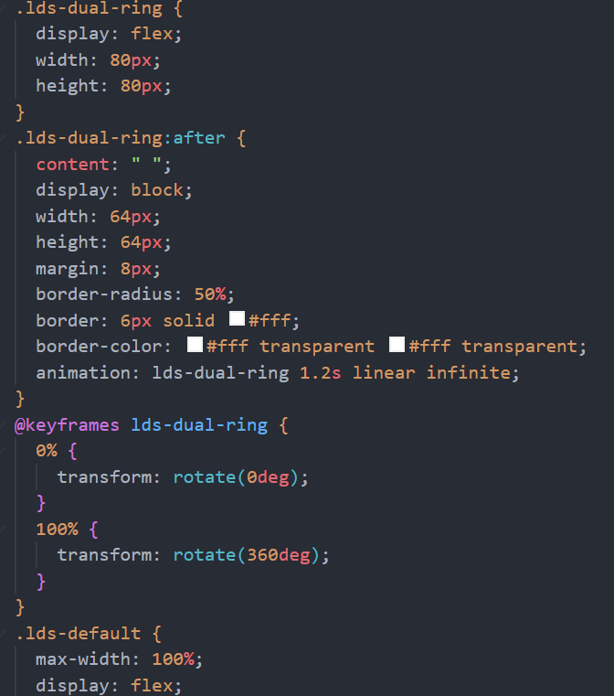
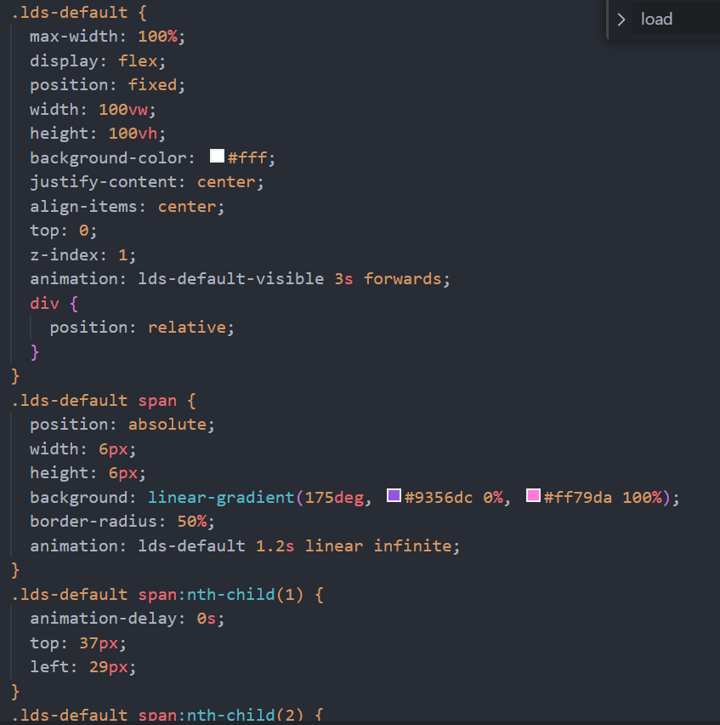

Slide 22
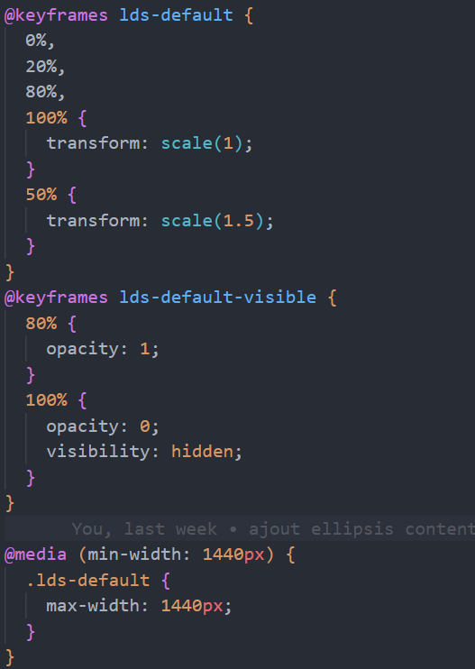

Slide 23
🟣 Effets graphiques et animations
Pages de menu
● À l’arrivée sur la page, les plats devront apparaître progressivement avec un léger décalage dans le temps. Ils pourront apparaître soit un par un, soit par groupe “Entrée”, “Plat” et “Dessert”.
● Le visiteur peut ajouter les plats qu'il souhaite à sa commande en cliquant dessus. Cela fait apparaître une petite coche à droite du plat. Cette coche devra coulisser de la droite vers la gauche. Pour cette première version, l’effet peut apparaître au survol sur desktop au lieu du clic. Si l’intitulé du plat est trop long, il devra être rogné avec des points de suspension.

Slide 24
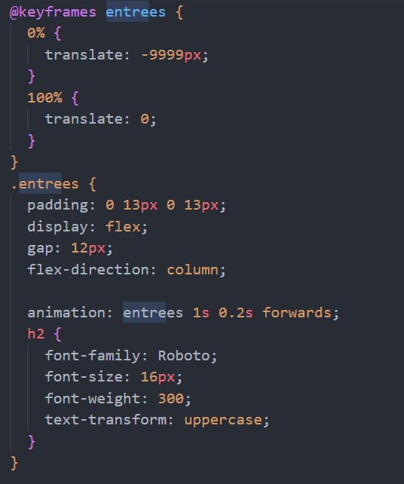
🟣 Effets graphiques et animations
Pages de menu
● À l’arrivée sur la page, les plats devront apparaître progressivement avec un léger décalage dans le temps. Ils pourront apparaître soit un par un, soit par groupe “Entrée”, “Plat” et “Dessert”.

Slide 25
🟣 Effets graphiques et animations
Pages de menu
● Le visiteur peut ajouter les plats qu'il souhaite à sa commande en cliquant dessus. Cela fait apparaître une petite coche à droite du plat. Cette coche devra coulisser de la droite vers la gauche. Pour cette première version, l’effet peut apparaître au survol sur desktop au lieu du clic. Si l’intitulé du plat est trop long, il devra être rogné avec des points de suspension.

Slide 26
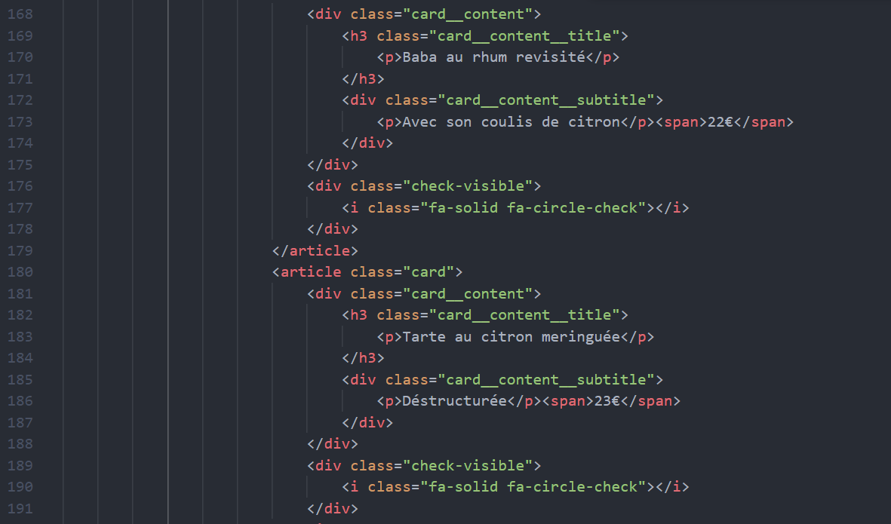

Slide 27
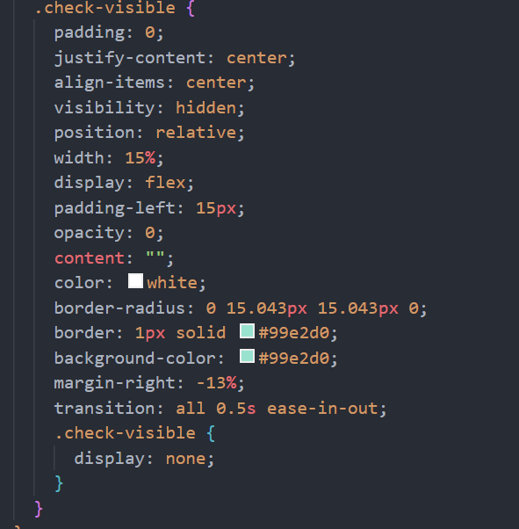
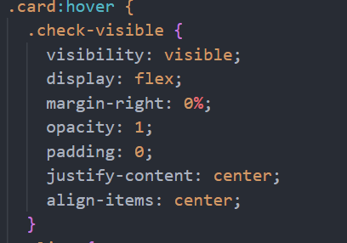

Slide 28
